Slide 1

NAP
דנה זורוחוב 207817529
אילן סיריסקי 207810458
אלדד צמח 209161447
האפליקציה: https://github.com/TorNim0s/NAP.git

Slide 2

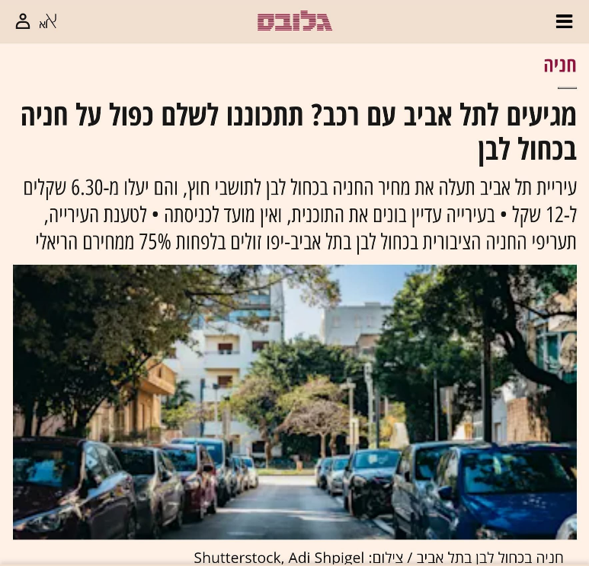
תיאור המערכת
מטרת הפרויקט:
לאפשר שירותי השכרת חניות פרטיות בערים גדולות, שבהן בעיית החניה ידועה ומוכרת – באם נמצאת חניה, כנראה שהיא בחניון ציבורי במחיר מופקע. מטרתנו היא לאפשר חניה במחירים נוחים לכל כיס וכך בעלי הרכבים אשר מחפשים חניה באזור עמוס- יהנו מחניה במחיר הוגן, וכך גם בעלי החניה ירוויחו.

Slide 3
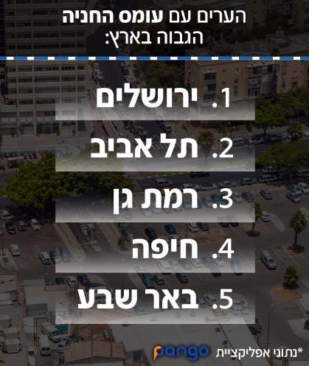

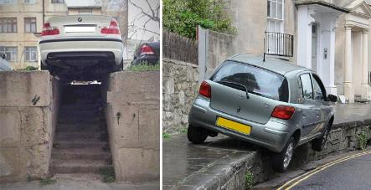
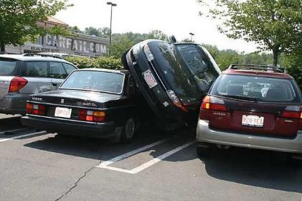
תיאור המערכת
מרחב הבעיה, המצב כיום והצורך בפתרון:
כולנו חווינו לפחות פעם אחת את תחושת התסכול הזו כאשר הסתובבנו במשך זמן רב בתוך תל אביב כדי למצוא חניה, ובסוף נכנסנו לחניון מפוקפק ובו שילמנו מחיר מופקע. לבעלי הדירות והבתים הפרטיים מבינינו שיש בבעלותם חניה פרטית, לא פעם יצא להשאיר את החניה ריקה במשך כמה שעות או אפילו ימים. על כן הבאנו את הפתרון, ובו אנו מקשרים בין בעלי חניות – לבין מחפשי חניה. כך, מחפשי החניה יוכלו להשתמש בחניה הריקה, ולהנות ממחיר הוגן ולחסוך זמן רב ותסכול בחיפוש מתיש אחר חניה באזור עמוס.
מערכות דומות:
Pink

Slide 4

דרישות המערכת
פונקציונליות:
פרסום חניה עם פרטי החניה (כתובת, תאריך ושעות זמינות, מחיר לשעה בשקלים).
השכרת חניה מתוך רשימת חניות זמינות.
צפייה ועריכת פרופיל המשתמש (בו מידע על חניות בבעלותו, חניות שהשכיר, וחניות מושכרות)
חיפוש חנייה לפי כתובת.
מחיקת חניה ע"י בעל החניה.
לא פונקציונליות:
Usability – ממשק נגיש ופשוט לתפעול עבור המשתמשים.
Maintainability – החניות הזמינות תמיד מעודכנות בזמן אמת.
Compatibility – התממשקות עם "גוגל מפס".

Slide 5
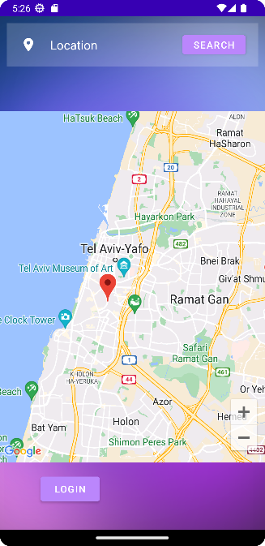

מסך ראשי
כאשר משתמש לא מחובר נכנס לאפליקציה – זה החלון הראשי שנפתח לפניו.
בחלון זה המשתמש יוכל לראות את החניות הזמינות להשכרה כרגע.
המשתמש יכול לבצע מספר פעולות במסך זה – להתחבר (במידה והוא משתמש קיים), לחפש חניה ספציפית, ולקבל מידע נוסף אודות החניה.

Slide 6
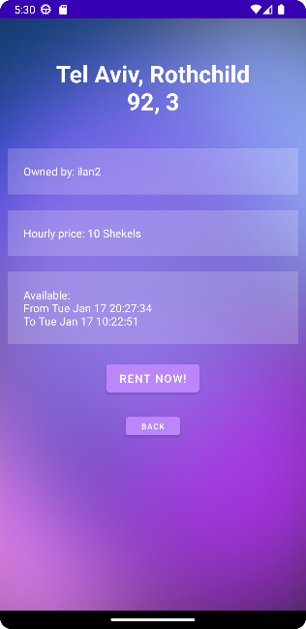
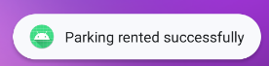
מידע על החניה
במידה והמשתמש מחובר לאפליקציה, לאחר שילחץ על הכפתור הוא יקבל התראה על כך שהחניה הושכרה בהצלחה. במידה והוא לא מחובר, הוא יגיע לחלון ההתחברות.
השכרת החניה
במידה והמשתמש בחר ללחוץ על חניה במסך הראשי, הוא יגיע לחלון הנ"ל ובו מידע על החניה: כתובת, מי הבעלים של החניה, עלות שעתית, והזמן בו החניה זמינה להשכרה.

Slide 7
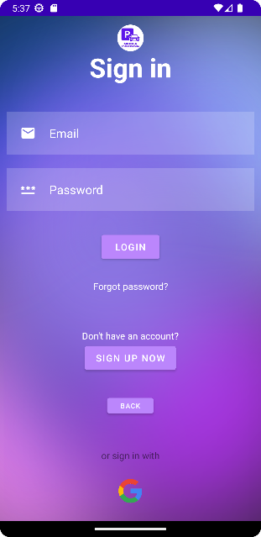
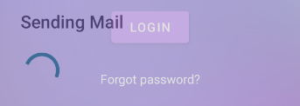
התחברות
שכחת את הסיסמא?
במידה וכפתור זה נלחץ, ישלח מייל עם איפוס הסיסמא למשתמש
במידה והמשתמש בחר ללחוץ על כפתור “RENT NOW” במסך המידע והוא לא מחובר למערכת, הוא יגיע לחלון הנ"ל ובו התחברות של משתמש למערכת. בנוסף, אפשר להגיע לחלון זה דרך כפתור “Login” במסך הראשי.

Slide 8
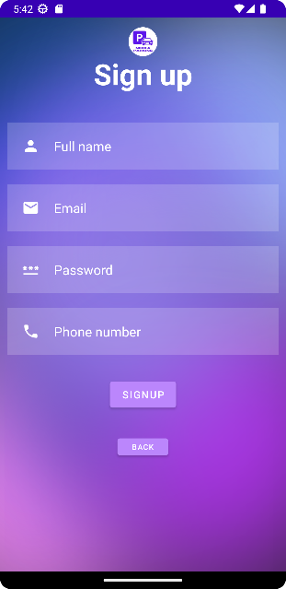
הרשמה
לאחר שהמשתמש ירשם, יהיה עליו לגשת לחלון ההתחברות ולהתחבר לאפליקציה.
הרשמה
במידה והמשתמש בחר ללחוץ על כפתור “SIGN UP NOW” במסך ההתחברות, הוא יגיע לחלון הנ"ל ובו הרשמה של משתמש חדש למערכת.

Slide 9
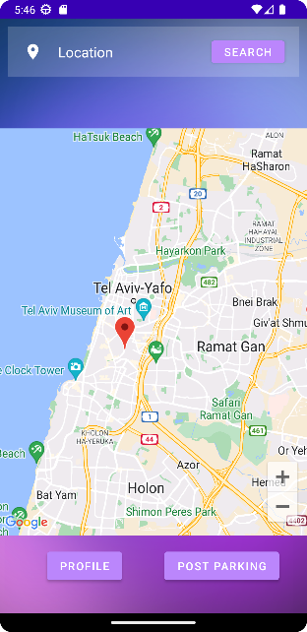
מסך ראשי
חיפוש חניה
חניות זמינות
מיקום החניה על המפה
פרופיל אישי
פרסום חניה
לאחר שהמשתמש התחבר לאפליקציה – זה החלון הראשי שנפתח לפניו.
בחלון זה המשתמש יוכל לראות את החניות הזמינות להשכרה כרגע מסומנות על המפה.
המשתמש יכול לבצע מספר פעולות במסך זה – לחפש חניה לפי כתובת, לגשת לפרופיל שלו, לחפש חניה ספציפית, ולפרסם חניה – במידה ויש חניה בבעלותו.

Slide 10
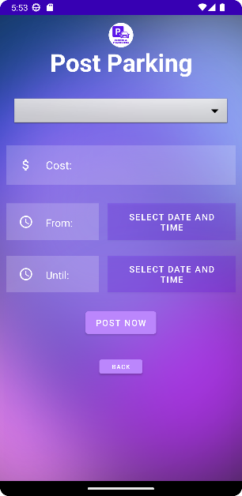
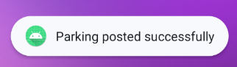
פרסום חניה
בחירת חניה
לאחר שהמשתמש לחץ על כפתור פרסום החניה, תופיע הודעה שהחניה פורסמה בהצלחה, והחניה תופיע במסך הראשי.
פרסום החניה
במסך זה המשתמש יוכל לבחור חניה בבעלותו שברצונו לפרסם.
במידה ויש לו יותר מחניה אחת – הוא יוכל לבחור חניה מהרשימת החניות שלו.
בחלון זה הוא יגדיר את העלות השעתית של השכרת החניה, תאריך ושעות הזמינות של החניה להשכרה.

Slide 11
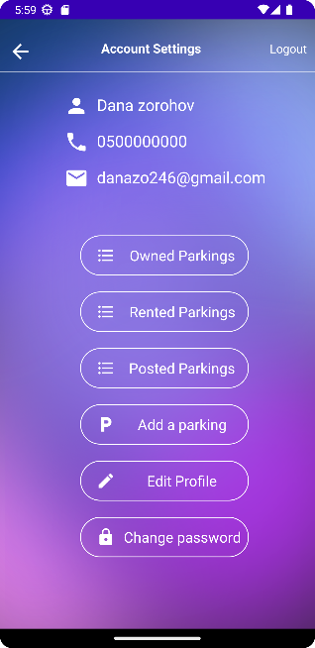
פרופיל
התנתקות מהמשתמש
הוספת חניה חדשה
עריכת פרטי המשתמש
שינוי סיסמא
במידה והמשתמש לחץ על כפתור שינוי סיסמא, הוא יקבל מייל עם שינוי הסיסמא שלו (כמו ב-"שכחתי סיסמא")
במסך הפרופיל המשתמש יוכל לראות את הפרטים האישיים שלו (שם, מס' טלפון, מייל), רשימת חניות בבעלותו, רשימת חניות שהוא שוכר כעת, רשימת חניות שהוא פרסם. המשתמש יוכל לבצע מספר פעולות במסך זה והן: הוספת חניה חדשה, עריכת הפרופיל, שינוי סיסמא והתנתקות מהמשתמש.

Slide 12
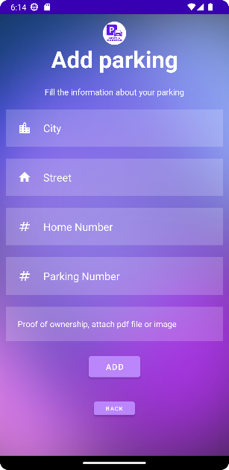
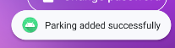
הוספת חניה
הוספת חניה
בחלון זה המשתמש יזין את פרטי החניה החדשה שברצונו להוסיף: עיר, רחוב, מס' בית/דירה, מס' חניה.
בסוף הרישום, המשתמש ילחץ על כפתור "ADD" והחניה תתווסף לרשימת החניות בבעלותו.

Slide 13
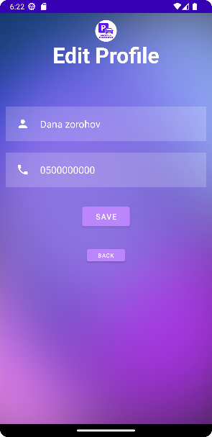
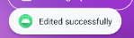
עריכת הפרופיל
שמור
בחלון זה המשתמש יוכל לשנות את פרטיו הרשומים במערכת. בסיום המשתמש ילחץ על כפתור השמירה "SAVE" והמידע יתעדכן במסך הפרופיל שלו.

Slide 14
מיפוי טכנולוגי
MVP – Model View Presenter
המערכת שלנו בנויה בתבנית העיצוב MVP בצורה הבאה:
ה-Model: אחראי לטיפול בנתוני המשתמש כגון: שם, דוא"ל ומס' טלפון. זה כולל קריאת נתונים ממסד הנתונים שלfirebase, עדכון הנתונים ושליחת הנתונים המעודכנים בחזרה למסד. המודל גם מטפל בכל אימות או חישוב הכרחי של נתוני המשתמש לפני שליחתם למסד.
ה-View: התצוגה תהיה מיוצגת על ידי הפעילויות והפרגמנטים השונים המרכיבים את ממשק המשתמש (קבצי ה-XML), המציגים את המידע של המשתמש ומטפלים בתשובות המשתמש. פעילויות אלה יכללו את רכיבי ממשק המשתמש כגון TextViews, EditTexts וכפתורים, ויתמודדו עם ההיגיון להצגת ועדכון המידע של המשתמש על המסך.
ה-Presenter: יטפל בלוגיקה של טיפול באינטראקציות של משתמשים עם מסך עריכת הפרופיל, עדכון המידע של המשתמש במסד הנתונים, וגם עדכון התצוגה עם המידע של המשתמש הנוכחי לפני שיאפשר להם לערוך אותו. המציג יטפל גם בתקשורת בין התצוגה למודל, מוודא שהנתונים מוצגים בצורה נכונה בתצוגה וגם מוודא שהנתונים מאוחסנים בצורה נכונה במסד הנתונים.

Slide 15

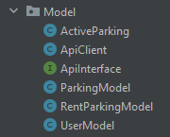
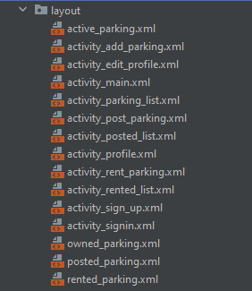
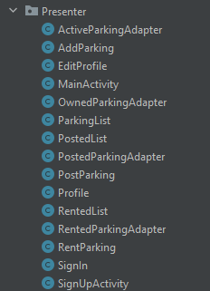
מיפוי טכנולוגי
Model
View
Presenter

Slide 16

Activity Diagram
תהליך התחברות משתמש שרוצה לשכור וההשכרה

Slide 17
Use Case Diagram

Slide 18
State Machine Diagram
השכרת חניה

Slide 19
Sequence Diagram

Slide 20
ERD

Slide 21
בהמשך
הפעלת אפשרות התשלום באפליקציה.
ניווט בזמן אמת אל החניה.
אפשרות לדרג את החניה.
הוספת מידע על החניה –האם יש עמדת טעינה, מקורה, סגורה ע"י מחסום, הוספת תמונה של החניה וכו'.
הזמנת חניה מראש.
צ'אט – בין שוכר ומשכיר.
חיפוש חניה לפי זמינות.
הוספת מידע על הרכב של המשתמש.
הסטוריית הזמנות.
העלאת מסמך בעלות.

